Slide 1
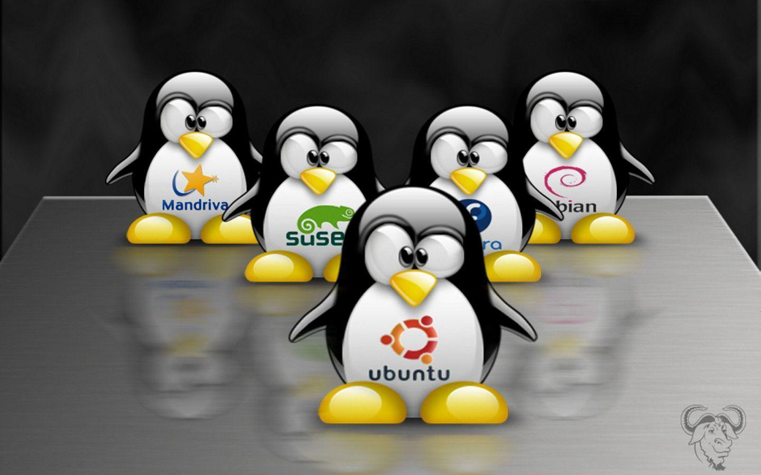

KELOMPOK 6 A
Disusun oleh :
Faza Amri Insani ( 24060118120046 )
Dandi Arimansyah ( 24060118130093 )
Aufarizq M Niza Bayzoni ( 24060118130075 )
Rizky Muhammad Baihaqy ( 24060118130131 )

Slide 2

DEFINISI LINUX
Linux adalah suatu system operasi yang bersifat multi user dan multi tasking, yang dapat berjalan di berbagai platform termasuk prosesor Intel 386 maupun yang lebih tinggi.
Sistem operasi ini mengimplementasikan standar POSIX. Linux dapat berinteroperasi secara baik dengan sistem operasi yang lain, termasuk Apple, Microsoft dan Novell.

Slide 3

SEJARAH LINUX
Linux pertama kali, yaitu Minix dibuat oleh Linus Torvalds di Univ. Helsinki, Finlandia
Versi pertama Linux 0.10 dipublikasikan pada November 1991
Pada Desember 1991, versi 0.11 dirilis
Pada versi 0.13 Linux sudah lebih stabil dan diubah versinya menjadi versi 0.95
Kini terus berkembang cepat karena source codenya disebarluaskan, dimodifikasi dan dikembangkan oleh siapa saja

Slide 4

SISTEM OPERASI LINUX
Sistem Operasi Linux/UNIX terdiri dari kernel, program sistem dan beberapa program aplikasi.
Kernel merupakan inti dari sistem operasi yang mengatur penggunaan memori, piranti input output, proses-proses, pemakaian file pada file system dan lain-lain.
Kernel juga menyediakan sekumpulan layanan yang digunakan untuk mengakses kernel yang disebut system call. System call ini digunakan untuk mengimplementasikan berbagai layanan yang dibutuhkan oleh sistem operasi.

Slide 5
KERNEL LINUX
Kernel Linux terdiri dari beberapa bagian penting, seperti : manajemen proses, manajemen memori, hardware device drivers, filesystem drivers, manajemen jaringan dan lain-lain.
Namun bagian yang terpenting ialah manajemen memori dan manajemen proses.
Manajemen memori menangani daerah pemakaian memori, daerah swap, bagian-bagian kernel dan untuk buffer cache.
Manajemen proses menangani pembuatan proses-proses dan penjadwalan proses. Pada bagian dasar kernel berisi hardware device drivers untuk setiap jenis hardware yang didukung.

Slide 6
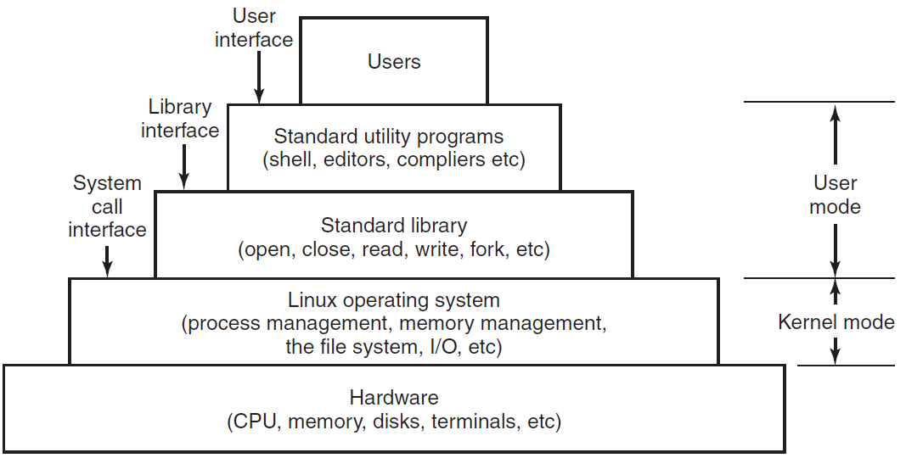
ANTARMUKA LINUX

Slide 7
USER MODE DAN KERNEL MODE
User Mode
Kondisi pada saat program user (job) sedang dieksekusi oleh prosesor. Terbatas dalam mengakses memory dan input output.
Kernel Mode
Kondisi pada saat program monitor (OS) sedang dieksekusi oleh prosesor. Memiliki akses penuh untuk mengakses memory dan input output.

Slide 8
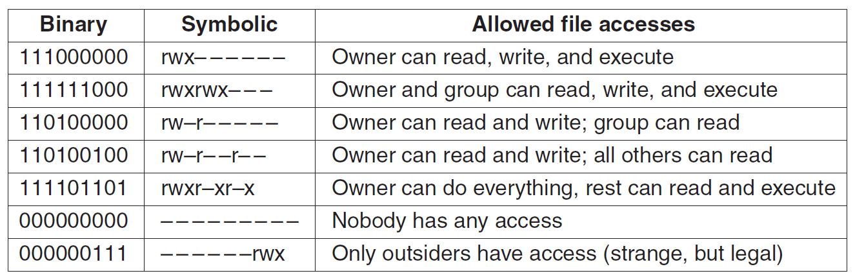
KEAMANAN DI LINUX

Slide 9
INPUT / OUPUT LINUX
Walaupun ada banyak cara untuk mengakses perangkat i/o linux menggunakan caranya sendiri dengan menintegrasikan perangkat ke file system atau bisa disebut special files
Semua special file yang tadi dapat diakses seperti file biasa dan tidak ada operator khusus.
Special files dibagi menjadi dua yaitu block special file dan character special file

Slide 10
Implementasi Input/Output Linux
Setiap diver dibagi menjadi dua bagian. Bagian yang jalan di kernel dan bagian yang menjadi bagian dari kernel.
Dua teratas dari table berjalan di kontek call dan berjalan di kesuleruhan linux.
Sisanya bejalan di kernel dan berinteraksi langsung dengan perangkat I/O.
Tujuan pembagian ini adalah untuk meminimalisisr angka transfer yang dilakukan.

Slide 11
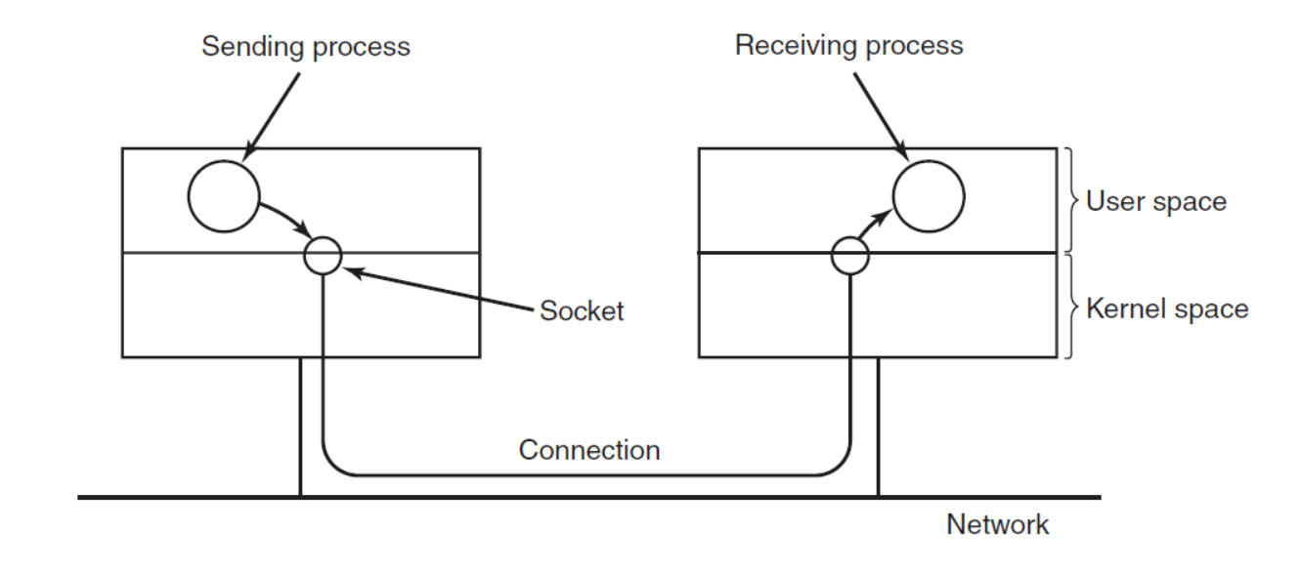
NETWORKING

Slide 12
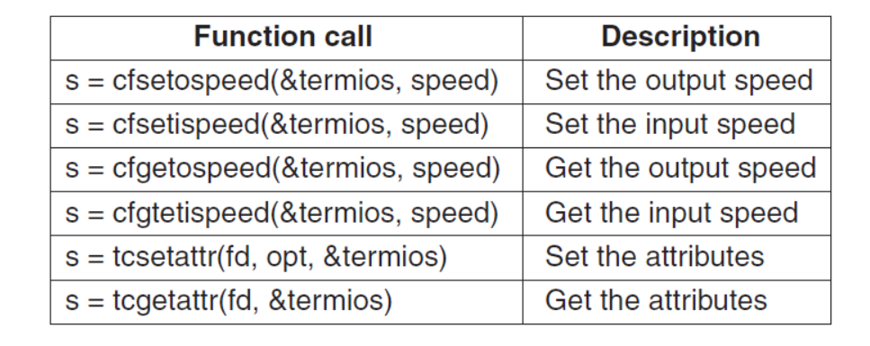
Input/Output System Calls di Linux

Slide 13
Modules di Linux
Sekumpulan source code yang dapat bebas dimasukan dan dihapus ketika sudah tidak diperlukan ke dan dari kernel walaupun system sedang berjalan
Hal ini dapat terjadi karena kernel linux adalah monolithic kernel yaitu sebuah program raksasa dimana semua component fungsional dari kernel dapat mengakses semua data internal struktur dan routines

Slide 14
KELEBIHAN LINUX
Membutuhkan sumberdaya hardware yang sedikit dibanding MS Windows.
Linux/UNIX menyediakan servis untuk membuat, memodifikasi program, proses dan file.
Tingkat keamanan lebih tinggi.
Relatif lebih kebal terhadap virus.
Tampilan desktop yang variatif.
Harga murah.
Penggunaan software yang mudah
Kompabilitas aplikasi windows.
Multitasking
Multiuser

Slide 15
KEKURANGAN LINUX
Linux kurang memiliki dukungan dari produsen piranti keras dalam hal ini penyedia piranti lunak pengendali (driver).
Linux masih kurang didukung oleh beberapa pembuat permainan. Kebanyakan pembuat permainan masih menggunakan sistem operasi Microsoft Windows sebagai platform mereka.
Banyak software/aplikasi yang tidak kompatibel dengan windows.
Tidak user friendly, karena tampilan yang sulit dimengerti oleh user.
Jika terjadi crash lebih sulit mencari teknisi yang paham linux dibandingkan dengan windows.

Slide 16
Perbandingan LINUX dengan OS Lain
1) Sistem File
Windows mempunyai dua sistem file. FAT (dari DOS dan Windows 9x) dan NTFS (dari Windows NT/2000/XP). Anda bisa membaca dan bahkan menyimpan file di sistem FAT dan NTFS milik Windows.
2) Defrag
Di Windows sering terjadi penurunan kecepatan Windows. Penyebabnya biasanya adalah file-file di harddisk yang sudah tidak tersusun rapi. Solusinya yakni menggunakan program Defrag. Linux akan melakukkan program defrag secara otomatis.
3) Spyware
Tidak banyak program spyware yang menginfeksi Linux mengingat cara kerja Linux yang lebih susah untuk ditembus. PCLinux telah menyediakan pre-instal Firewall untuk melindungi sistem Anda dan bisa diaktifkan melalui PCLinux Control Panel.

Slide 17
Perbandingan LINUX dengan OS Lain (Lanj)
4) Stabil
Linux memiliki kernel yang stabil. Dia dapat berjalan 24 jam sehari 7 hari seminggu tanpa harus restart. Ini yang membuat Linux menjadi unggul jika dibandingkan dengan MSWindows yang kadang minimal dalam satu hari kita harus me-restart ulang untuk menyegarkannya.
5) Instalasi
Semakin kedepan, linux pun memeberikan instalasi yang mudah. Dari instalasi OS nya dan instalasi software-software nya. Tersedia dalam GUI (Graphical User Interface) dan CUI (Character User Interface). Ada pun double klik saja seperti pada windows (.exe) jika di linux dalam pemaketan distro tertentu seperti (.deb, .rpm, .tar.gz, .sh) dll.

Slide 18
ANDROID
Android dibuat berdasarkan standard kernel linux dengan penambahan ekstensi yaitu
Wake call
Out-Of-Memory Killer

Slide 19
Catatan
Tidak ada pertanyaan

